Slide 1
Самооценка деятельности образовательных организаций как инструмент повышения качества образовательных услуг участников регионального проекта УКО
МБОУ г. Новосибирска
«Аэрокосмический лицей им. Ю. В. Кондратюка»
Заместитель директора по НМР
Малыгина Л.П.,
«Отличник народного просвещения»
2015

Slide 2
Участники проекта
2011 год | 53 ОУ
2013 год | 105 ОУ
2014 год | ротация 30 ОУ
2015 год | 105 ОУ | 20 СП 85 ПП

Slide 3
Нормативная база
Системы менеджмента качества. Основные положения и словарь. Межгосударственный стандарт ISO 9000−2011// Москва, Стандартинформ 2012 год
Системы менеджмента качества. Требования. Межгосударственный стандарт ISO 9001 − 2011// Москва, Стандартинформ 2012 год
Международный стандарт ISO 9004:2000 / ГОСТ Р ИСО 9004 − 2001. «Системы менеджмента качества. Рекомендации по улучшению деятельности» // Москва, Стандартинформ 2012 год
Менеджмент риска. Принципы и руководство. ГОСТ Р ISO 31000 − 2010// Москва, Стандартинформ 2012 год
Менеджмент риска. Принципы и руководящие указания. СТ РК ИСО 31000 − 2010// Москва, Стандартинформ 2012 год
Международный стандарт по управлению проектами. ISO 21500:2012. Утвержден Россией, США и Евросоюзом.
Требования к управлению проектом / ГОСТ Р54869 2011.
Требования к управлению портфелем проектов / ГОСТ Р54870 2011.
Требования к управлению программой / ГОСТ Р54871 2011.

Slide 4
В разделе 4.1 стандарта ИСО 9001:2000 указано, что организация должна принимать меры, необходимые для достижения запланированных результатов и постоянного улучшения процессов организации.
В подразделе 8.5.1 содержится требование постоянного повышения (улучшения) результативности системы менеджмента качества организации.
В разделе 8.4 «Анализ данных» говорится о том, что «организация должна определять, собирать и анализировать соответствующие данные для оценивания, в какой области можно осуществлять постоянное повышение результативности системы менеджмента качества». Принцип постоянного улучшения и методология его реализации лежат в основе повышения результативности СМК.

Slide 5
Улучшение качества
Улучшение качества заключается в реализации действий, за счет которых можно повысить возможности организации выполнить требования, предъявляемые к объекту. Под понятием «объект» менеджмент качества рассматривает продукцию, процессы, систему управления и организацию в целом.

Slide 6
Согласно рекомендациям и требованиям стандарта, должно быть постоянное повышение результативности управления качеством на основе реализации принципа менеджмента качества – постоянное улучшение.
Ключевой идеей проекта является разработка подходов для определения результативности системы управления, в основе которых принцип постоянного улучшения и методология его реализации.

Slide 7
Цель и задачи проекта
Цель проекта – улучшение СМК и повышение результативности деятельности лицея.
Задачи проекта:
определить критерии и методы, позволяющие оценить результативность процессов и системы в целом;
сформировать входные данные для всестороннего процесса самооценки системы менеджмента;
провести самооценку системы управления качеством с использованием спектра методик;
разработать план мероприятий по улучшению СМК в лицее;
провести SWOT-анализ по результатам отчета высшего руководства;
использовать рекомендации наблюдательного аудита для совершенствования СМК.

Slide 8
Методология и инструментарий
описания проекта
Функции менеджмента качества
менеджмент качества
планирование качества
управление качеством
обеспечение качества
улучшение качества
постоянное
улучшение

Slide 9
Система менеджмента качества
Менеджмент систем и процессов – действия по созданию организации, ориентированной на потребителей:
целенаправленное развитие в направлении постоянного улучшения;
использование подходящих методов для оценки улучшения процессов, таких, как самооценка и анализ со стороны руководства.

Slide 10
Процесс постоянного улучшения СМК
Критерии результатив-ности СМК
Анализ данных
Самоэкспер-тиза
Анализ со стороны руководства
План улучшения СМК
Непрерывное улучшение процессов и СМК
Последовательность действий: от анализа данных и результатов самооценки, к анализу СМК со стороны руководства, а затем к разработке и реализации плана мероприятий по улучшению, а, если есть необходимость внесения изменений в политику в области качества, то коррекция целей по качеству и структуры СМК – описывает процесс улучшения.

Slide 11
Критерии результативности СМК
№ | Критерии | Показатели
К1 | Результативность управленческого труда | Наличие нормативно-правовой базы согласно требованиям Закона «Об образовании РФ». Реализация Программы развития лицея. Отсутствие предписаний органов надзора и контроля. Выполнение муниципального заказа. Выполнение аккредитационных показателей.
К2 | Развитость профессионально-значимых качеств руководителей субъектов управления | Уровень профессиональной компетентности. Удовлетворенность потребителей (учащиеся, родители, вузы). Привлечение руководства к участию в экспертных советах в области образования. Признание властными структурами достижений управленческой команды.
К3 | Оценка СМК независимыми экспертами | Результаты рейтингов по результативности и качеству образования: - по России; - по НСО; - по городу.

Slide 12
Критерии результативности СМК
№ | Критерии | Показатели
К4 | Результативность процессов | 0 < Рп < 0,3 – процесс функционирует не результативно и требует вмешательства высшего руководства; 0,3 < Рп < 0,6 – процесс функционирует не результативно и требует разработки владельцем процесса значительных корректирующих действий; 0,6 < Рп < 0,9 – процесс функционирует результативно, но требует разработки владельцем процесса корректирующих действии; 0,9 < Рп < 1 – процесс функционирует результативно, но требует разработки владельцем процесса предупреждающих действий; Рп = 1 – процесс функционирует результативно и не требует разработки каких-либо действий
К5 | Уровень зрелости СМК | пятый – оптимизируемый процесс; четвертый – предсказуемый процесс; третий – устоявшийся процесс; второй –управляемый процесс; первый – выполняемый процесс.

Slide 13
Анализ данных
анализ данных
результаты мониторинга продукции и процессов;
результаты внутренних аудитов;
анализ данных
оценки удовлетворенности потребителей;
анализ корректирующих и предупреждающих действий;
анализ данных
отчеты руководителей процессов;
анализ несоответствий.

Slide 14
Самооценка
самооценка применяется
ко всей системе менеджмента качества или ее части;
к любому процессу.
самооценка проводится
одним работником организации при поддержке высшего руководства;
группой при поддержке высшего руководства.
самооценка обеспечивает
оценку соответствия поставленным целям;
установление уровня развития (зрелости) СМК организации;
определение основных областей для улучшения.

Slide 15
Модели самооценки системы менеджмента качества
модели самооценки организации
разработаный вопросник
модели национальных и региональных премий по качеству
методики

Slide 16
Модели самооценки системы менеджмента качества
Наиболее широко признаваемыми и применяемыми моделями являются модели национальных и региональных премий по качеству, считающиеся также моделями совершенствования организаций.
Методики. Оценка успешности управления качеством образования по методике Зверевой В. И. (Электротехнический университет, г. Санкт-Петербург).
Специально разработанный вопросник.
Каждая организация может разработать свой комплекс вопросов, которые могут быть использованы при оценке развития организации.
Данный метод самооценки изложен в стандарте ИСО 9004:2000 «Система менеджмента качества. Рекомендации по улучшению деятельности». Предназначается для оценивания уровней развития (зрелости) системы менеджмента качества.
Уровень зрелости показывает, насколько деятельность определена, управляема, контролируема и эффективна. В соответствии с понятием зрелости, считается, что чем выше уровень зрелости, тем деятельность более продуктивна, что позволяет постепенно улучшать качество.

Slide 17
Критерии результативности процесса управления качеством образования
Критерии группы "Возможности" | Критерии группы "Результаты"
К1. Лидирующая роль руководства | К6. Удовлетворенность потребителей
К2. Политика и стратегия | К7. Удовлетворенность персонала
К3. Менеджмент персонала | К8. Влияние на общество
К4. Ресурсы и партнеры | К9. Результаты деятельности
К5. Менеджмент процессов

Slide 18
Критерии качества
Критерии
Критерии
«Возможности»
Лидирующая роль руководства (5)
Менеджмент процессов (20)
Критерии
«Результаты»
Удовлетворенность потребителей (2)
Ресурсы и партнёры (5)
Удовлетворенность персонала (2)
Результаты деятельности (3)
Политика и стратегия (2)
Менеджмент персонала (5)
Влияние на общество (2)

Slide 19
Модели самооценки системы менеджмента качества
Оценка успешности управления качеством образования по методике Зверевой В. И. (Электротехнический университет, г. Санкт-Петербург) – «паутинка».

Slide 20
Модели зрелости СМК
(стандарт ИСО 9004)
Нет формализованного подхода
Подход, основанный на реакции на проблемы
Устоявшийся формализованный системный подход
Акцент на постоянное улучшение
Лучшие показатели в классе деятельности

Slide 21
Модели зрелости СМК
(стандарт ИСО 9004)
Нет формализованного подхода. Систематический подход к проблемам отсутствует, нет результатов, результаты слабые или непредсказуемые.
Подход, основанный на реакции на проблемы. Систематический подход, основанный на возникшей проблеме или коррекции; наличие минимальных данных о результатах улучшения.
Устоявшийся формализованный системный подход. Систематический процессный подход, систематические улучшения на ранней стадии; наличие данных о соответствии целям и существовании тенденций улучшения.
Акцент на постоянное улучшение. Применение процесса улучшения; хорошие результаты и устойчивые тенденции улучшения.
Лучшие показатели в классе деятельности. Значительно интегрированный процесс улучшения; лучшие в классе результаты в сравнении с продемонстрированными достижениями.

Slide 22
Модель зрелости СМК Керцнера
«Постоянное
улучшение»
Улучшение
процессов
«Перенятие опыта»
Управление
процессами
«Единая
методология»
Определение
процессов
«Общие процессы»
Базовые знания
«Общий язык»

Slide 23
Модель зрелости СМК Керцнера
Уровень 1 «Общий язык» – проекты в компании ведутся по неформализованным различным методикам. Компания признает важность использования процессного подхода, управления процессами/ проектами (УП) и получения базовых знаний в УП. Формируется единое понятийное пространство в области УП.
Уровень 2 «Общие процессы» – в компании признается необходимость введения общих принципов управления проектами и использования опыта предыдущих проектов. Создаются методологии УП и определяются общие процессы управления. Накапливается опыт компании. Высшее руководство признает необходимость и активно поддерживает внедрение методов управления проектами.
Уровень 3 «Единая методология» – создается общая корпоративная методология, единый центр УП – проектный офис. Ведется контроль состояния всех проектов «big picture» и учет ресурсов. Высшее руководство поддерживает введение общей методологии УП.
Уровень 4 «Перенятие опыта» – признается необходимость улучшения процессов управления проектами. Вводятся метрики и измеряются процессы управления. Осуществляется интеграция проектов со стратегическими планами компании. Управление распределением ресурсов в проектах.
Уровень 5 «Постоянное улучшение» – на этом уровне организация анализирует результаты измерений процессов и постоянно оптимизирует и улучшает процессы УП. Динамическая оптимизация ресурсов в проектах.

Slide 24
Анализ со стороны руководства
Анализ со стороны руководства включает: цель, методы, оценку и рекомендации по улучшению.
Цель – обеспечить постоянную пригодность, достаточность и результативность СМК.
Оценить возможность улучшений и потребность изменений в СМК, в том числе в политике и целях в области качества.
Методы: статистические; анкетирование, аудит, вопросники.
Оценка:
степень удовлетворенности требований потребителей и заинтересованных сторон;
степень достижения поставленных целей;
оценка затрат, связанных с достижением цели в области качества;
результаты работы (количественные и качественные характеристики продукции);
ресурсы необходимые для достижения поставленных целей;
сравнение деятельности лицея с достижениями других ОУ;
причины несоответствий, выявленные в процессе мониторинга и измерений;
мониторинг процессов СМК (целевые значения показателей основных и вспомогательных процессов).

Slide 25
Постоянное улучшение
Целью постоянного улучшения системы менеджмента качества является повышение вероятности увеличения удовлетворенности потребителей.
Действия по улучшению включают:
анализ и оценку существующего положения для идентификации областей, подлежащих улучшению;
установление целей улучшения;
поиск возможных решений для достижения целей;
оценивание и выбор таких решений;
выполнение выбранных решений,
измерение, проверку, анализ и оценку результатов выполнения чтобы определить, достигнуты ли цели;
оформление изменений.

Slide 26
Ожидаемые результаты
Принцип постоянного улучшения и методология его реализации в ОУ обеспечит повышение:
качества образования, в том числе за счет выявления и учета факторов, влияющих на качество, а также за счет создания в ОУ инновационной образовательной среды и как следствие положительную динамику удовлетворенности потребителей образовательных услуг;
эффективности использования внутренних ресурсов ОУ (кадры, материально-техническая база, ФОТ);
конкурентоспособности ОУ в образовательной среде района, города, региона;
профессиональной компетентности руководителей образовательных учреждений и педагогических работников по вопросам оценки качества и управления качеством образования, его вовлечение в процесс постоянного улучшения СМК;
открытости ОУ за счет сетевого взаимодействия, социального партнерства в ходе обобщения и распространения своего опыта;
результативности управленческой деятельности. Получая знания, наращивая компетенции, формируя команду в организации и определенную культуру восприятия деятельности, в итоге мы развиваем сам процесс управления.

Slide 27
Показатели успешности
реализации проекта (KPI)
№ | Критерии успешности проекта | Выполнение
1 | Реализация плана по улучшению СМК лицея | +
2 | Самооценка СМК по различным моделям оценки качества | +
3 | Повышение результативности работы лицея | +
4 | Удовлетворенность потребителей (внешних и внутренних) | +
5 | Успешность реализации проекта в статусе стажировочной площадки | +
6 | Положительное заключение о функционировании СМК независимыми экспертами | +

Slide 28
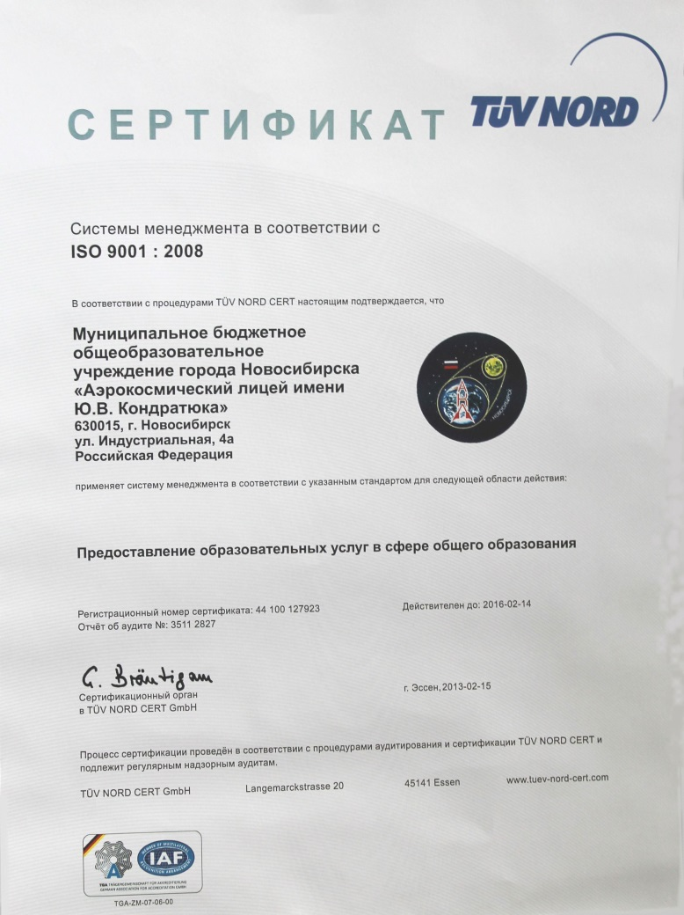
Свидетельства результативности
реализации проекта
Сертификация СМК в международном органе
TÜV NORD CERT Gmbh (г. Эссен, Германия)

Slide 29
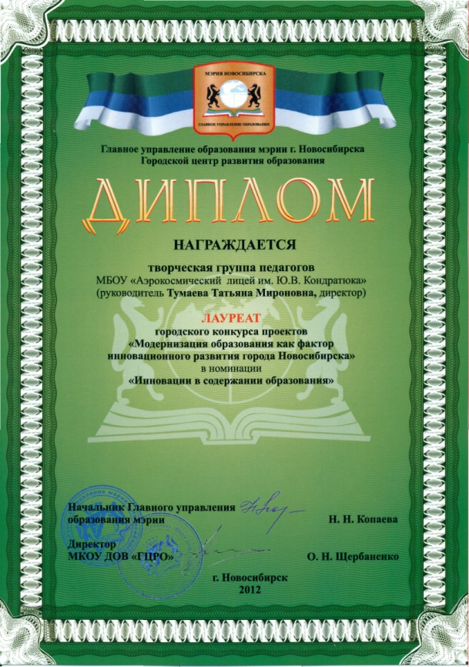
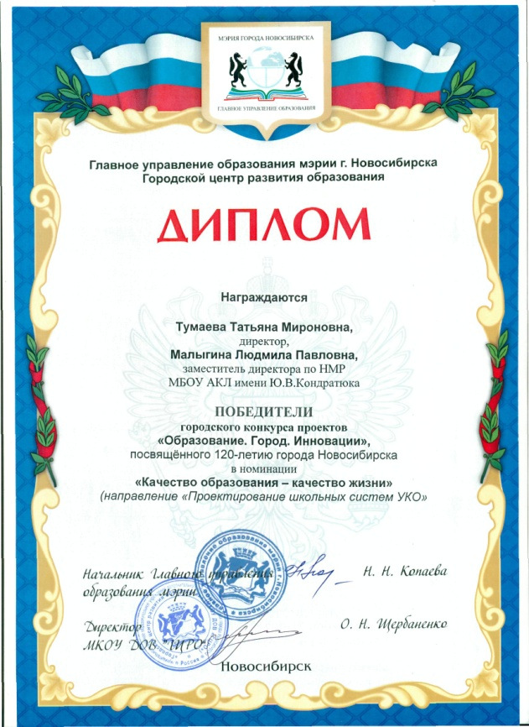
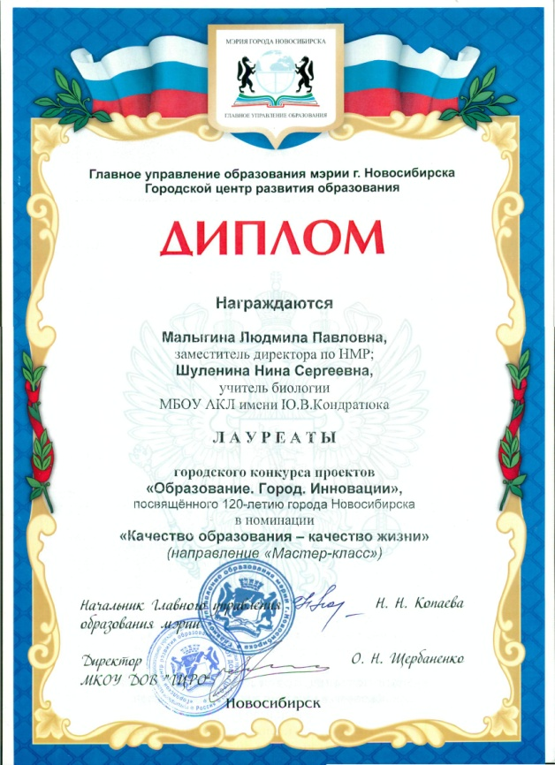
Свидетельства результативности
реализации проекта
Результативность участия в Городском конкурсе инновационных проектов (2012, 2013)

Slide 30
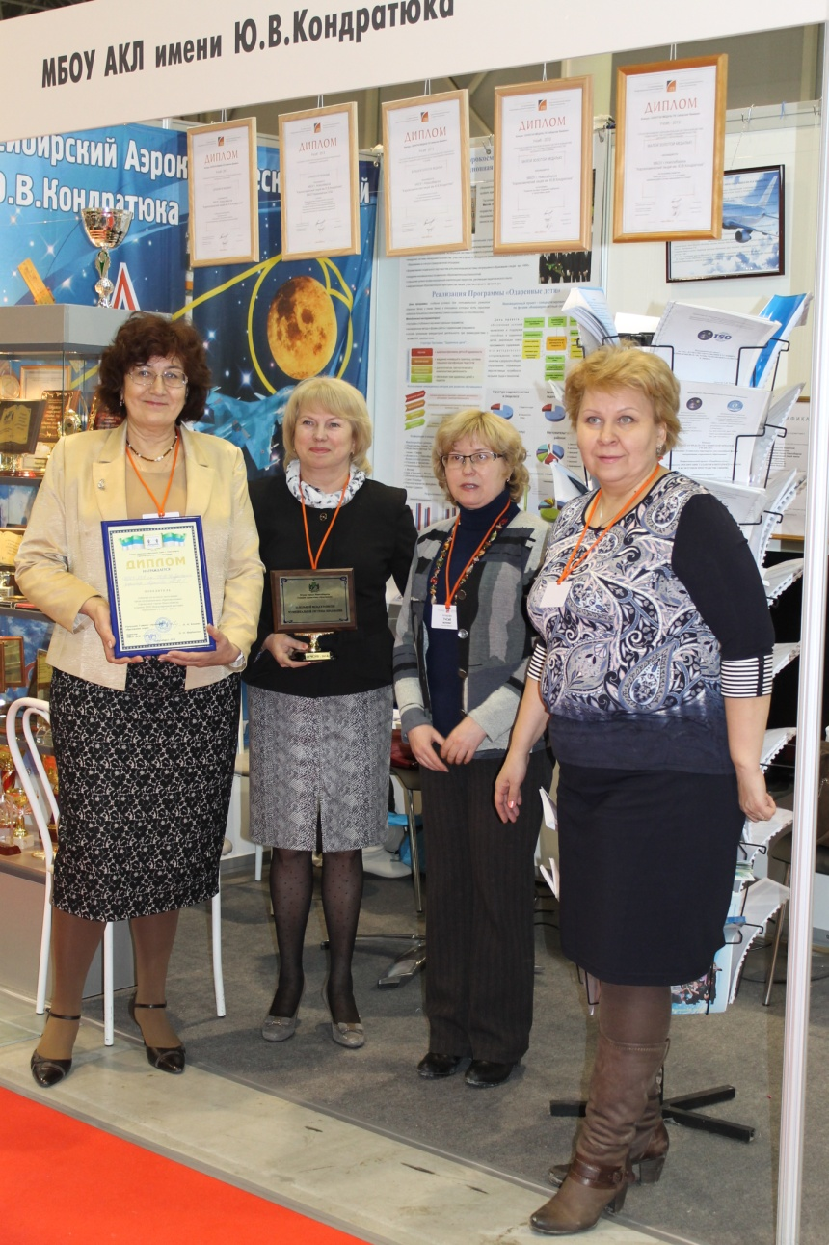
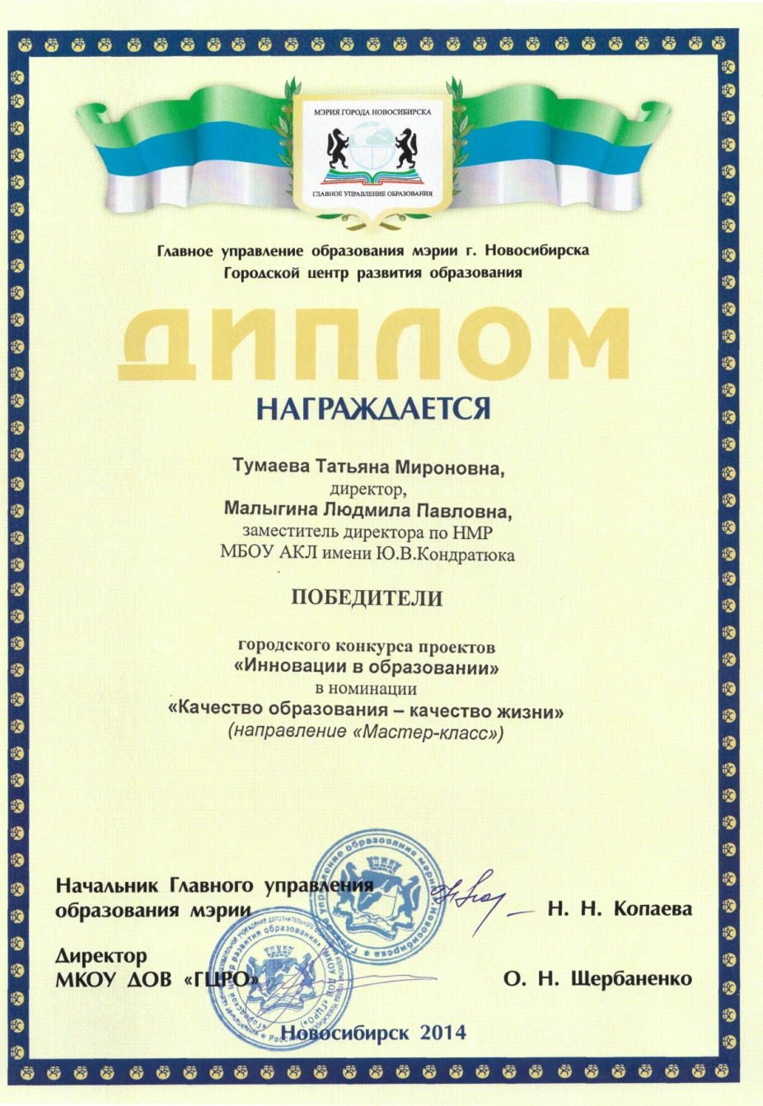
Свидетельства результативности
реализации проекта
Результативность участия в Городском конкурсе инновационных проектов (2014)

Slide 31
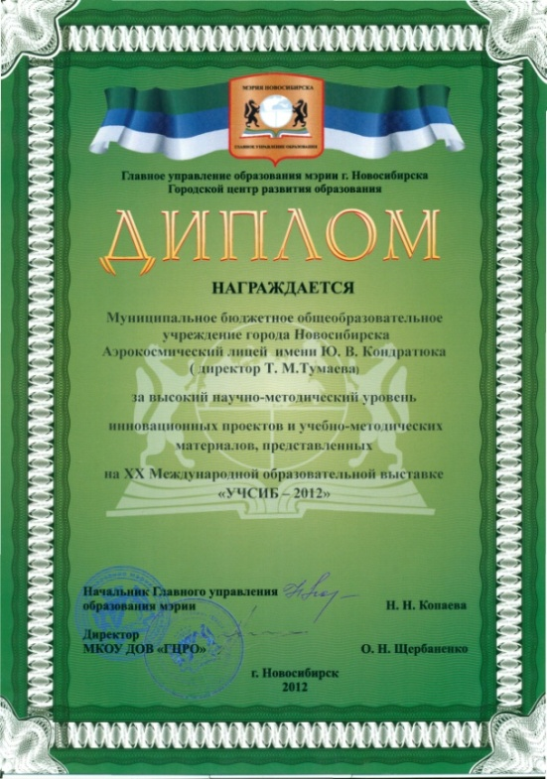
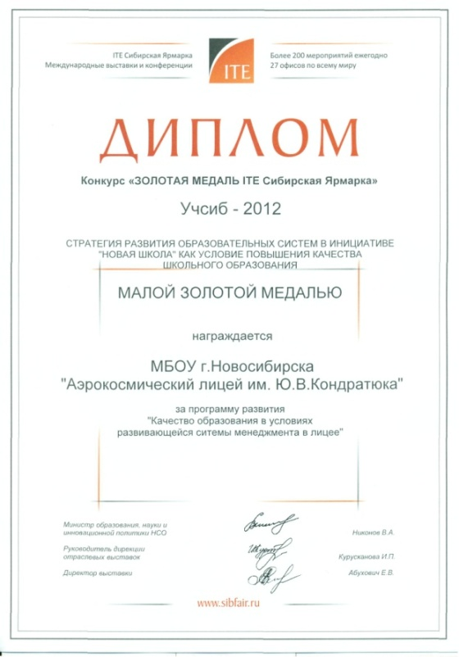
Свидетельства результативности
реализации проекта
Результативность участия в Международной выставке
«ITE Сибирская ярмарка» УчСиб-2012

Slide 32
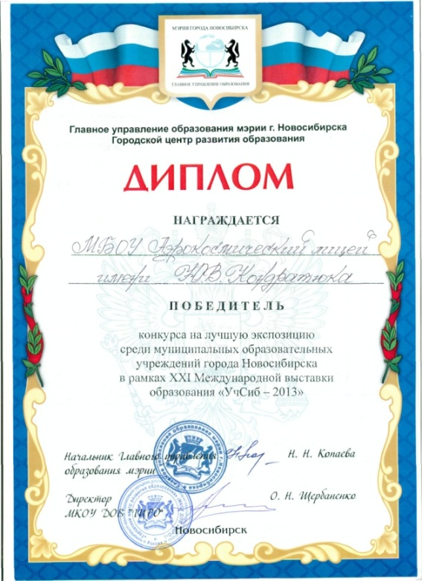
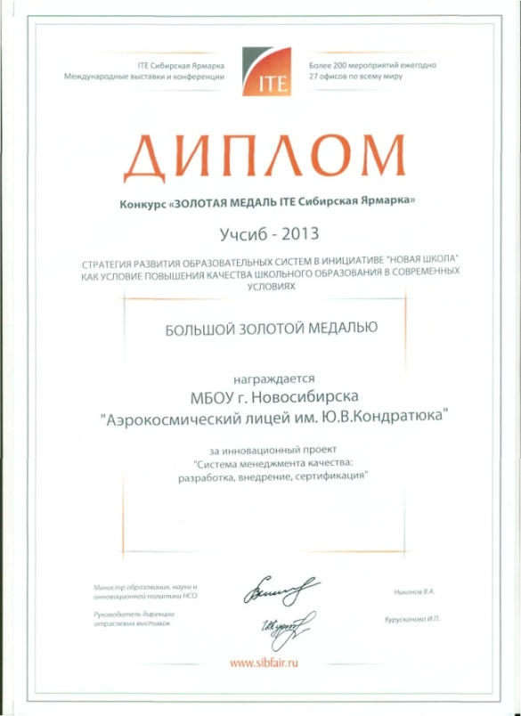
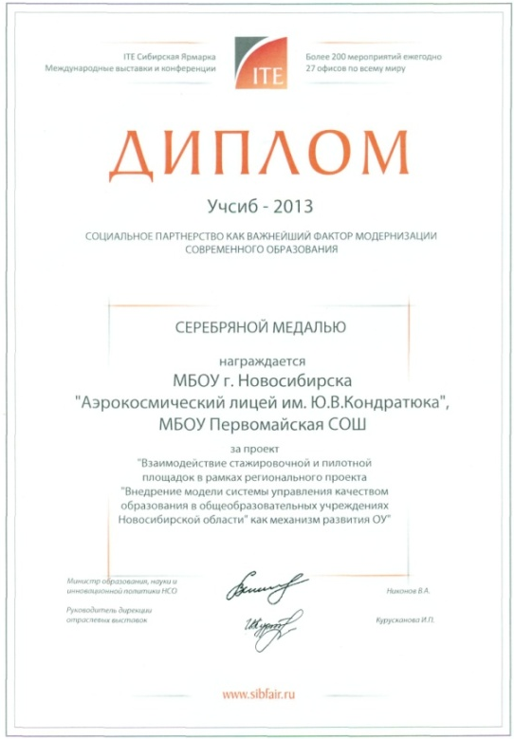
Свидетельства результативности реализации проекта
Результативность участия в Международной выставке
«ITE Сибирская ярмарка» УчСиб-2013

Slide 33
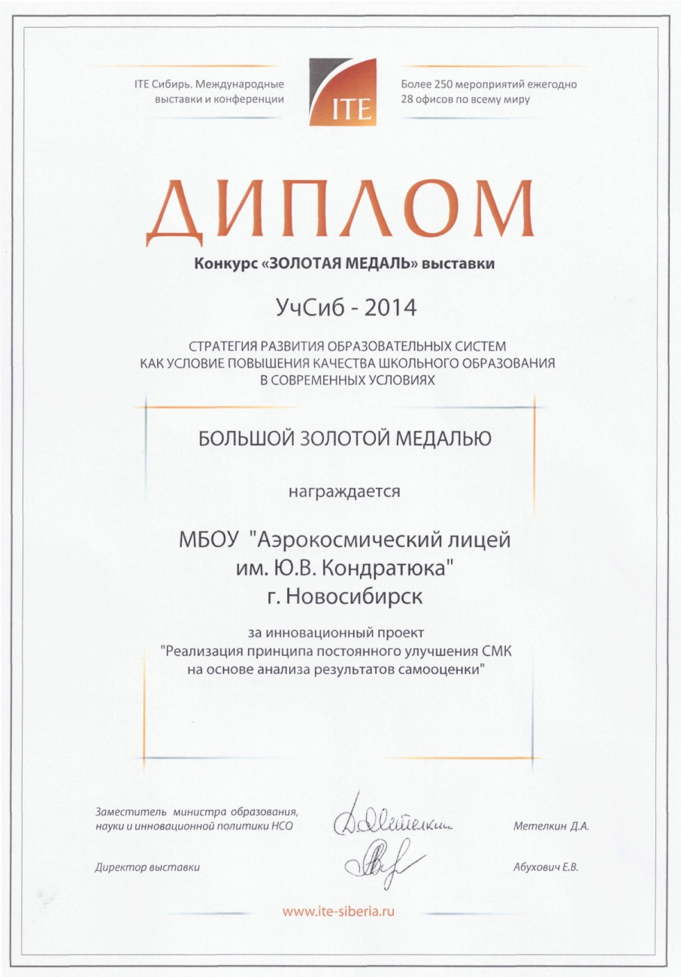
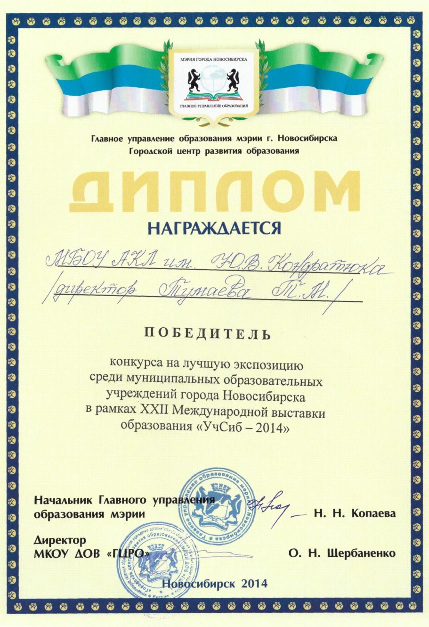
Свидетельства результативности
реализации проекта
Результативность участия в Международной выставке
«ITE Сибирская ярмарка» УчСиб-2014

Slide 34
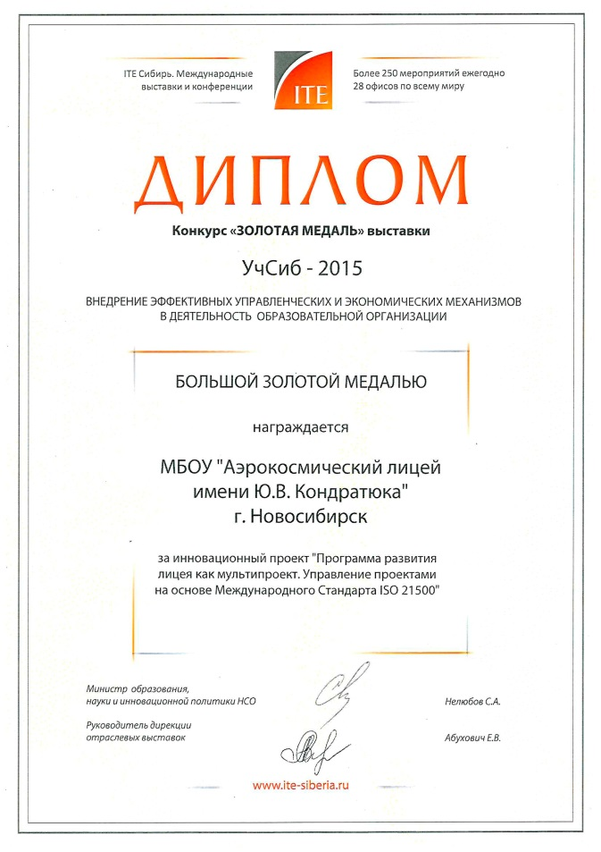
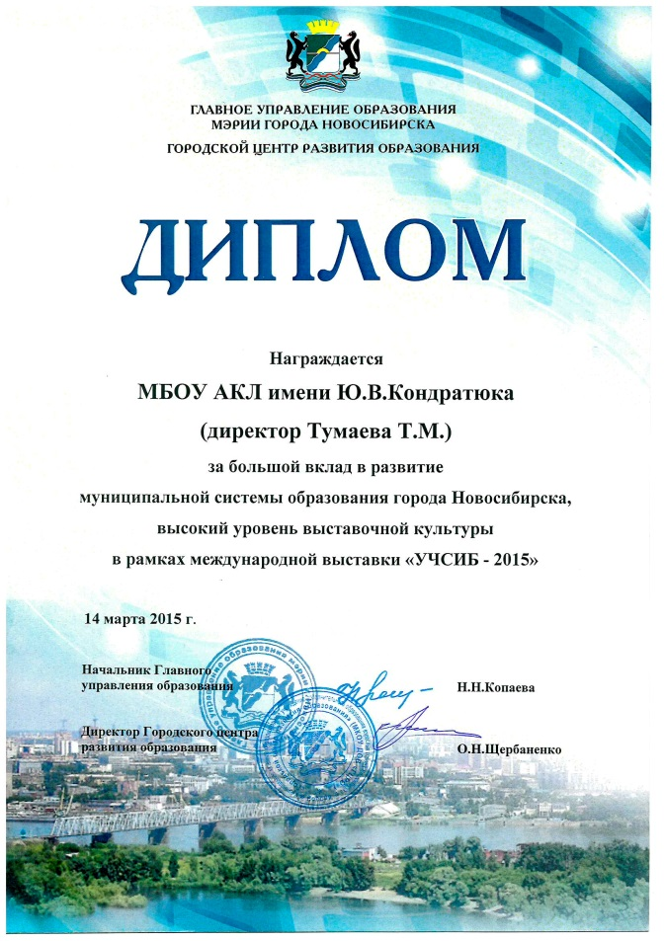
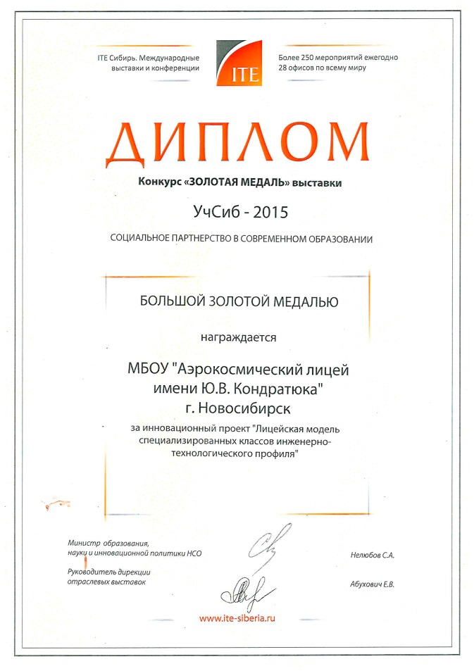
Свидетельства результативности
реализации проекта
Результативность участия в Международной выставке
«ITE Сибирская ярмарка» УчСиб-2015

Slide 35
Свидетельства результативности
реализации проекта
Результативность участия во Всероссийском конкурсе инновационных проектов
«Школа – лаборатория инноваций»

Slide 36
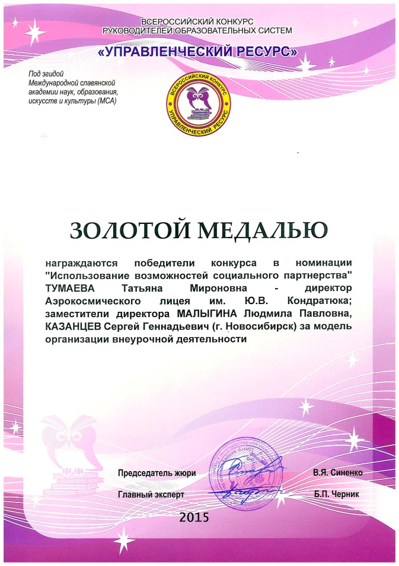
Свидетельства результативности
реализации проекта
Результативность участия во Всероссийском конкурсе
«Управленческий ресурс»

Slide 37
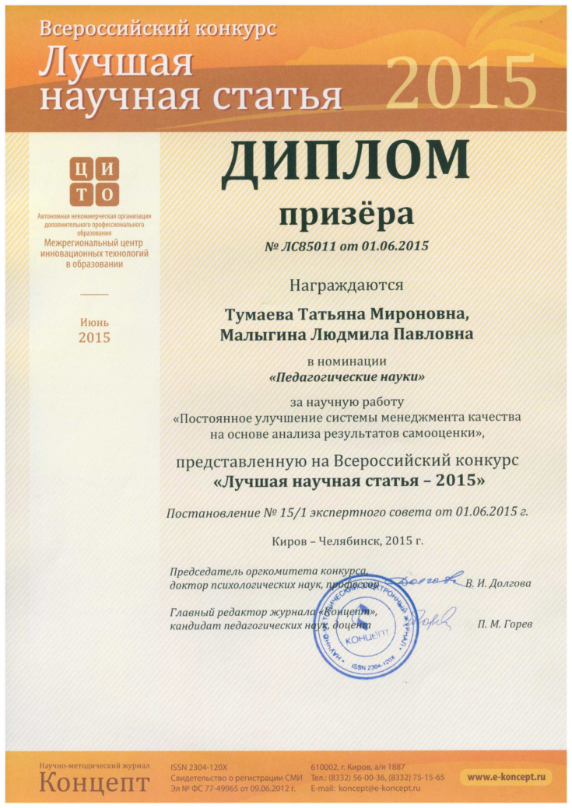
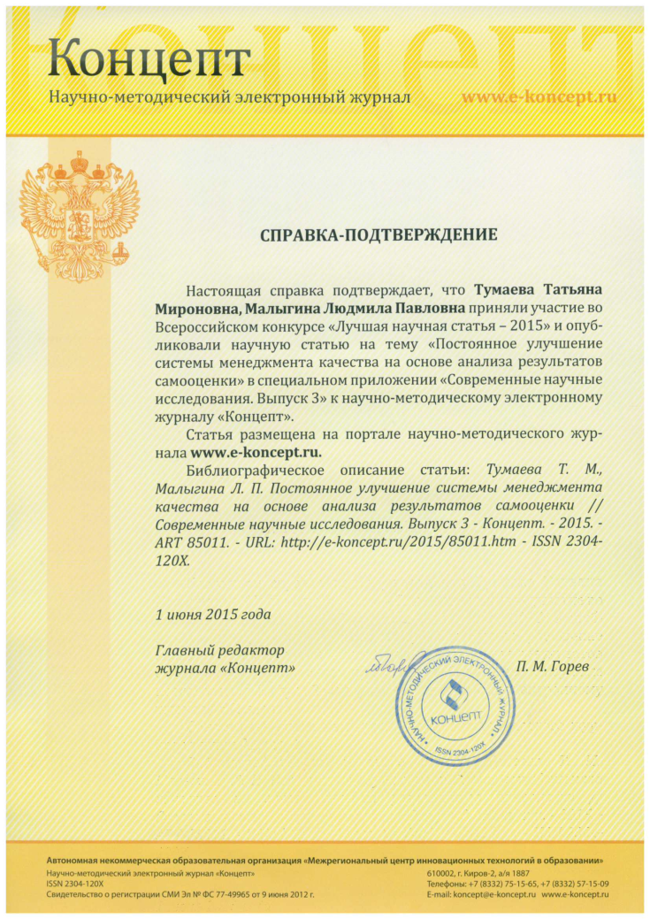
Свидетельства результативности
реализации проекта
Результативность участия во Всероссийском конкурсе
«Лучшая научная статья - 2015»

Slide 38
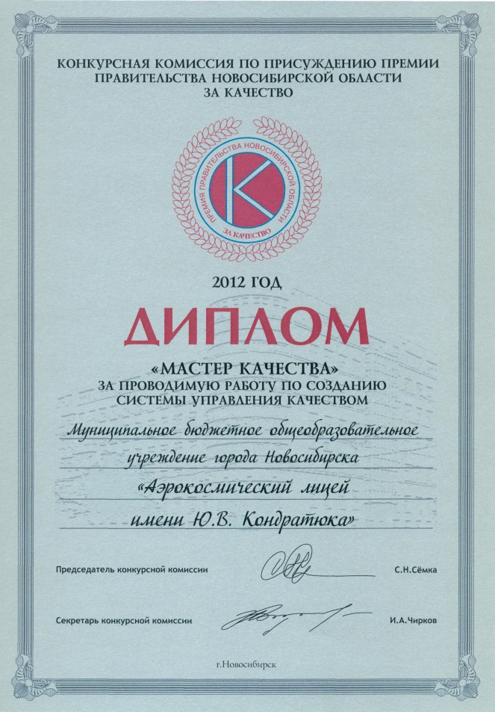
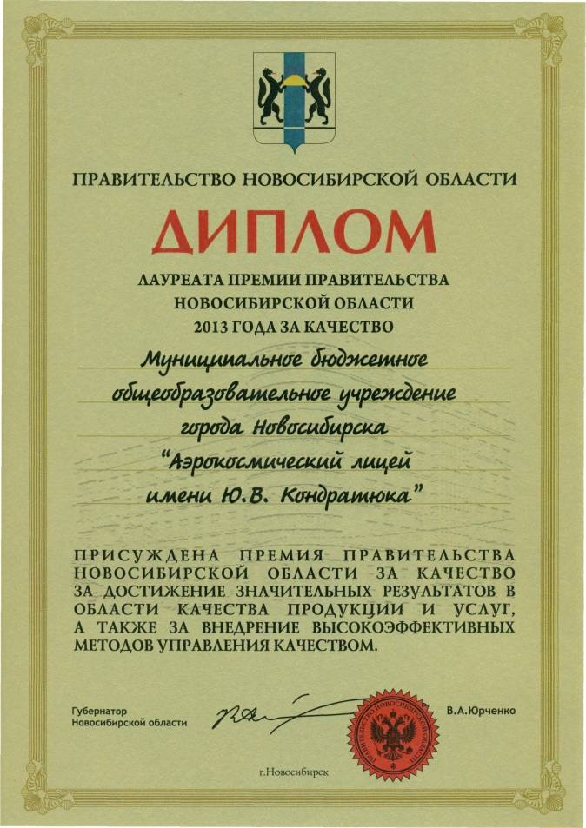
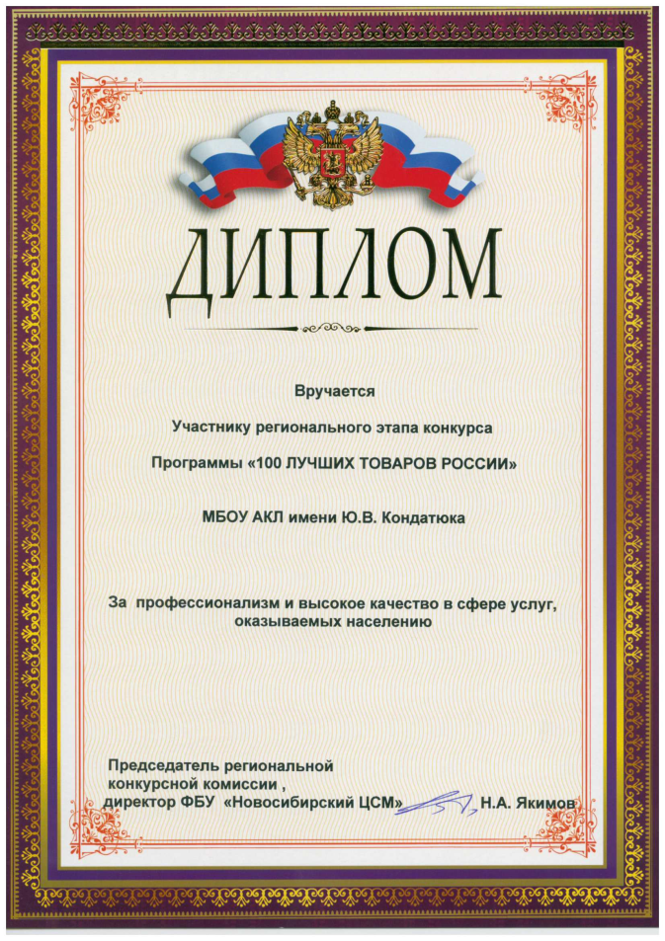
Свидетельства результативности
реализации проекта
Результативность участия в Региональных конкурсах
по качеству правительства НСО»

Slide 39
Рейтинг лицея - 2014
Лицей вошел в ТОП-200 школ РФ,
обеспечивающих высокие возможности развития талантов учащихся в 2013/14 учебном году

Slide 40
Выводы
Постоянное улучшение системы менеджмента качества является основным ресурсом развития организации.
Использование различных моделей самооценки СМК позволяет получить всеобъемлющую информацию для анализа высшему руководству.
В случае необходимости корректирующие и предупреждающие действия меняют вектор развития системы.

Slide 41
Жизнь – это эскалатор, движущийся вниз.
Чтобы оставаться на одном месте, нужно идти.
А чтобы двигаться вверх, приходится бежать.
/Заповедь эффективных менеджеров/

